Slide 1
Global history in perspective
Guido Abbattista

Slide 2
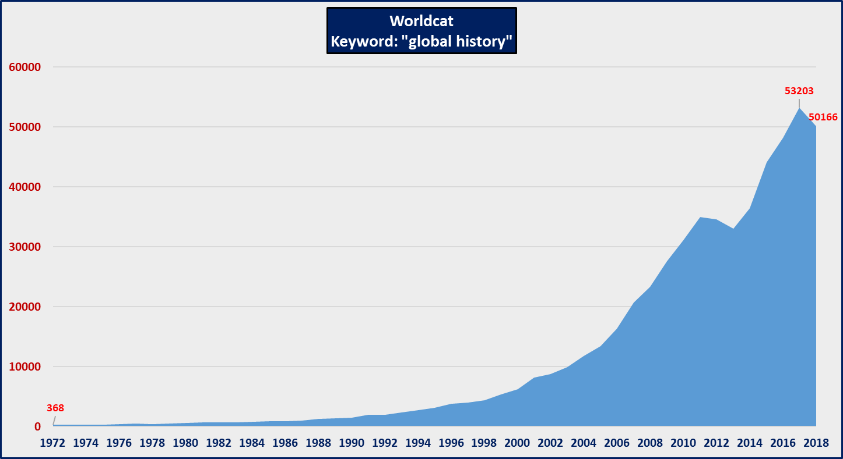
“Global history” as a keyword Worldcat: http://www.worldcat.org/

Slide 3
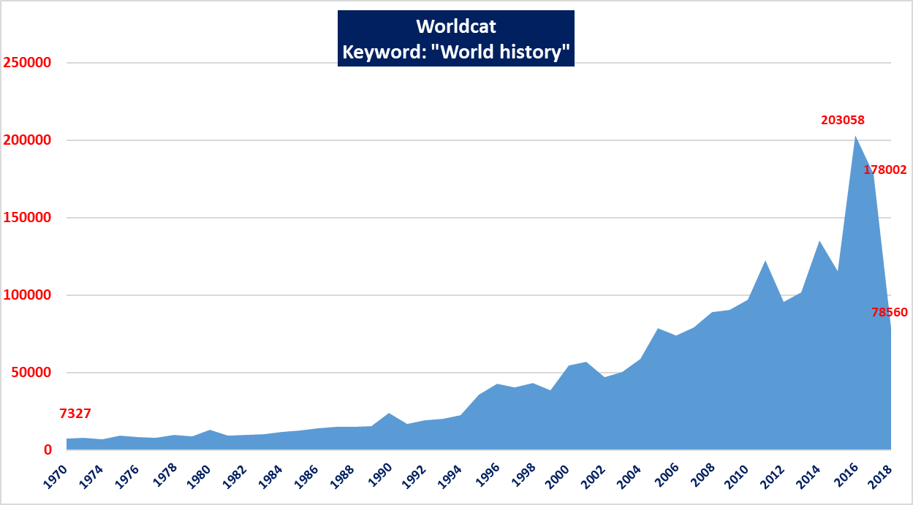
“World history” as a keyword Worldcat: http://www.worldcat.org/

Slide 4
What’s the core and the aim of ‘global history’ as distinct from ‘world’ or ‘universal’ history?
The search for and analysis of connections, exchanges, communications, transmissions at a prospective and potentially ‘global’ level in their historically and geographically diverse forms
Are we exposed to a teleological bias toward present ‘globalization’?
Yes: the present form of globalization is the temporary, provisional (and reversible) outcome of long-term globalizing processes
No: we are not so much interested in the outcome – except when studying contemporary globalization – as in the historical processes and the historically understandable forms of growing interconnectedness and the awareness thereof, independently from any specific later outcome

Slide 5
‘Universal’ and ‘global’ history paradigms
Providentialism: religious and philosophical
History of civilization, of ‘reason’, ‘free will’, ‘liberty’, liberal progressivism, modernization
Historical materialism
Structuralism
World systems
Post-colonial
Networks, multiple modernities
‘Big’ history, data, questions, ideas

Slide 6
Perceptions of global connections in the early modern age; viewing the world as a unity
G. B. Ramusio
Francesco Guicciardini:
“Ma non aveva dato tanta molestia a’ Viniziani la guerra de' turchi quanta molestia e detrimento dette l'essere stato intercetto dal re di Portogallo il commercio delle spezierie, le quali i mercanti e i legni loro conducendo da Alessandria, città nobilissima, a Vinegia, spargevano con grandissimo guadagno per tutte le provincie della cristianità. La quale cosa, essendo stata delle piú memorabili che da molti secoli in qua siano accadute nel mondo, e avendo, per il danno che ne ricevé la città di Vinegia, qualche connessità con le cose italiane, non è al tutto fuora del proposito farne alquanto distesamente memoria [...] Per queste navigazioni si è manifestato essersi nella cognizione della terra ingannati in molte cose gli antichi [...] Né solo ha questa navigazione confuso molte cose affermate dagli scrittori delle cose terrene, ma dato, oltre a ciò, qualche anzietà agli interpreti della scrittura sacra ” (Storia d’Italia, 1561, VI, 9)

Slide 7
Giovanni Botero, Relazioni universali (1591-1611)
Pietro Martire d' Anghiera
Giovanni Tarcagnota, Historie del mondo (1562)
A historical turn with a periodizing meaning
Christian and European centrism (Benzoni)
A “nascente rete di rapporti planetari” (rising network of planetary relationships) (Benzoni)
Antonio Possevino, Apparatus ad omnium gentium historiam (1597)

Slide 8
Material processes, cultural practices and intellectual perceptions
Transition from collecting to mapping, commenting and interpreting: travel accounts collections universal history and geography philosophical history
Periodizing implications of ‘proto-globalization, national characters, sovereign States, international relations, law of nations (Hume)
Universalism and Cosmopolitanism (citizens of the world)
Balance of power between European nations (Montesquieu)
Commerce as intercourse, interaction, acculturation and improvement
Impact on philosophical and political concepts
Notions of connected histories

Slide 9
Collecting to mapping, commenting and interpreting: from world to global
Churchill, Harris, Prévost to the Universal history (1736-1764)
Universal history and historical geography (D’Anville) to philosophical history: Raynal and Gibbon
“I was allowed, without control or advice, to gratify the wanderings of an unripe taste. My indiscriminate appetite subsided by degrees in the historic line: and since philosophy has exploded all innate ideas and natural propensities, I must ascribe this choice to the assiduous perusal of the Universal History, as the octavo volumes successively appeared […] as soon as I returned to Bath I procured the second and third volumes of Howel's History of the World, which exhibit the Byzantine period on a larger scale. Mahomet and his Saracens soon fixed my attention; and some instinct of criticism directed me to the genuine sources. Simon Ockley, an original in every sense, first opened my eyes; and I was led from one book to another, till I had ranged round the circle of Oriental history. Before I was sixteen, I had exhausted all that could be learned in English of the Arabs and Persians, the Tartars and Turks; and the same ardour urged me to guess at the French of D'Herbelot, and to construe the barbarous Latin of Pocock's Abulfaragius. Such vague and multifarious reading could not teach me to think, to write, or to act; and the only principle that darted a ray of light into the indigested chaos, was an early and rational application to the order of time and place” (Gibbon, Memoirs of my Life)

Slide 10
Periodization: Voltaire, Remarques sur l’histoire (1742)
Je conseillerais à un jeune homme d’avoir une légère teinture de ces temps reculés; mais je voudrais qu’on commençât une étude sérieuse de l’histoire au temps où elle devient véritablement intéressante pour nous: il me semble que c’est vers la fin du XVe siècle. L’imprimerie, qu’on inventa en ce temps là, commence à la rendre moins incertaine. L’Europe change de face; les Turcs, qui s’y répandent, chassent les belles lettres de Constantinople; elles fleurissent en Italie; elles s’établissent en France; elles vont polir l’Angleterre, l’Allemagne, et le septentrion. Une nouvelle religion sépare la moitié de l’Europe de l’obédience du pape. Un nouveau système de politique s’établit. On fait, avec le secours de la boussole, le tour de l’Afrique; et on commerce avec la Chine plus aisément que de Paris a Madrid. L’Amérique est découverte; on subjugue un nouveau monde, et le notre est presque tout changé; l’Europe chrétienne devient une espèce de république immense, où la balance du pouvoir est établie mieux qu’elle ne le fut en Grèce. Une correspondance perpétuelle en lie toutes les parties, malgré les guerres, que l’ambition des rois suscite, et même malgré les guerres de religion, encore plus destructives. Les arts, qui font la gloire des États, sont portés à un point que la Grèce et Rome ne connurent jamais. Voilà l’histoire qu’il faut que tout le monde sache. C’est là qu’on ne trouve ni prédictions chimériques, ni oracles menteurs, ni faux miracles, ni fables insensées: tout y est vrai, aux petite détails près, dont il n’y a que les petite esprits qui se soucient beaucoup. Tout nous regarde, tout est fait pour nous. L’argent sur lequel nous prenons nos repas, nos meubles, nos besoins, nos plaisirs nouveaux, tout nous fait souvenir chaque jour que l’Amérique et les Grandes ¬Indes, et par conséquent toutes les parties du monde entier, sont réunies depuis environ deux siècles et demi par l’industrie de nos pères. Nous ne pouvons faire un pas qui ne nous avertisse du changement qui s’est opéré depuis dans le monde.

Slide 11
Abbé Raynal, Histoire philosophique et politique des établissements et des commerces des Européens dans les Deux Indes (1770, 1774, 1780)
Il n’y a point eu d’événement aussi intéressant pour l’espèce humaine en général, & pour les peuples de l’Europe en particulier, que la découverte du Nouveau-monde & le passage aux Indes par le cap de Bonne-Espérance. Alors a commencé une révolution dans le commerce, dans la puissance des nations, dans les mœurs, l’industrie & le gouvernement de tous les peuples. C’est à ce moment que les hommes des contrées les plus éloignées se sont rapprochés par de nouveaux rapports & de nouveaux besoins. Les productions des climats placés sous l’équateur, se consomment dans les climats voisins du pole; l’industrie du Nord est transportée au Sud; les étoffes de l’Orient sont devenues le luxe des Occidentaux; & partout les hommes ont fait un échange mutuel de leurs opinions, de leurs loix, de leurs usages, de leurs maladies, de leurs remèdes, de leurs vertus & de leurs vices.
Tout est changé, & doit changer encore. Mais les révolutions passées & celles qui doivent suivre, ont-elles été, seront-elles utiles à la nature humaine? L’homme leur devra-t-il un jour plus de tranquillité, de bonheur & de plaisir? Son état sera-t-il meilleur, ou ne fera-t-il que changer? (livre I, « Introduction »)

Slide 12
Periodization: Hegel
“The subject of this course of Lectures is the Philosophical History of the World. And by this must be understood, not a collection of general observations respecting it, suggested by the study of its records, and proposed to be illustrated by its facts, but Universal History itself ”
“a … leading feature demanding our notice in determining the character of the period, might be mentioned that urging of Spirit outwards — that desire on the part of man to become acquainted with his world. The chivalrous spirit of the maritime heroes of Portugal and Spain opened a new way to the East Indies and discovered America … The recognition of the spherical figure of the earth led man to perceive that it offered him a definite and limited object, and navigation had been benefited by the new found instrumentality of the magnet, enabling it to be something better than mere coasting: thus technical appliances make their appearance when a need for them is experienced” (Lectures on the Philosophy of History, 1830-1831)

Slide 13
Peace and moderate government: Montesquieu and the “doux commerce”
Esprit des Lois, book 20

Slide 14
Globalizing trade: William Robertson (History of America, 1777)
“Trade proved a great source of discovery, it opened unknown seas, it penetrated into new regions, and contributed more than any other cause, to bring men acquainted with the situation, the nature, and commodities of the different parts of the globe”.

Slide 15
Historical and economic globalization: Abbé Raynal, Histoire philosophique et politique des établissements et des commerces des Européens dans les Deux Indes (1770, 1774, 1780)
“Il n’y a point eu d’événement aussi intéressant pour l’espèce humaine en général, & pour les peuples de l’Europe en particulier, que la découverte du Nouveau-monde & le passage aux Indes par le cap de Bonne-Espérance. Alors a commencé une révolution dans le commerce, dans la puissance des nations, dans les mœurs, l’industrie & le gouvernement de tous les peuples. C’est à ce moment que les hommes des contrées les plus éloignées se sont rapprochés par de nouveaux rapports & de nouveaux besoins. Les productions des climats placés sous l’équateur, se consomment dans les climats voisins du pole; l’industrie du Nord est transportée au Sud; les étoffes de l’Orient sont devenues le luxe des Occidentaux; & partout les hommes ont fait un échange mutuel de leurs opinions, de leurs loix, de leurs usages, de leurs maladies, de leurs remèdes, de leurs vertus & de leurs vices.
Tout est changé, & doit changer encore. Mais les révolutions passées & celles qui doivent suivre, ont-elles été, seront-elles utiles à la nature humaine? L’homme leur devra-t-il un jour plus de tranquillité, de bonheur & de plaisir? Son état sera-t-il meilleur, ou ne fera-t-il que changer? (I, “Introduction”)

Slide 16
Consumer cosmopolitanism: Raynal (VI, 18)
Cette riche production [cochenillle ] n’a crû jusqu’ici qu’au profit de l’Espagne. M. Thiery, botaniste François, bravant plus de dangers qu’on n’en sauroit imaginer, l’a enlevée à Oaxaca même, & l’a transplantée à Saint-Domingue, où il la cultive avec une persévérance digne de son premier courage. Ses premiers succès ont surpassé son attente, & tout porte à espérer que la suite répondra à de si heureux commencements. Puisse ce genre de culture, puissent les autres s’étendre plus loin encore & occuper de nouvelles nations. Eh! ne sommes-nous pas tous frères? enfans du même père, ne sommes-nous pas appelés à une destinée commune? Faut-il que je traverse la prospérité de mon semblable, parce que la nature a placé une rivière ou une montagne entre lui & moi? Cette barrière m’autorise-t-elle à le haïr, à le persécuter? O combien cette prédilection exclusive pour des sociétés particulières, a coûté de calamités au globe, combien il lui en coûtera dans la suite, si la saine philosophie n’éclaire enfin des esprits trop long-tems égarés par des sentimens factices! Ma voix est trop foible, sans doute, pour dissiper le prestige. Mais il naîtra, n’en doutons point, il naîtra des écrivains, dont le raisonnement & l’éloquence persuaderont tôt ou tard aux générations futures, que le genre humain est plus que la patrie, ou plutôt que le bonheur de l’une est étroitement lié à la félicité de l’autre. (VI, 18)

Slide 17
Hume, «On Justice» (1751)
“Again suppose, that several distinct societies maintain a kind of intercourse for mutual convenience and advantage, the boundaries of justice still grow larger, in proportion to the largeness of men’s views, and the force of their mutual connections. History, experience, reason sufficiently instruct us in this natural progress of human sentiments, and in the gradual enlargement of our regards to justice, in proportion as we become acquainted with the extensive utility of that virtue”
The problem of ‘global justice’ and international relations

Slide 18
Regulative (problematically) cosmopolitanism: Kant
“A habitat for humanity”; “Peace as a side effect of other trans-national processes” (Barbara Herman, 2009); “From such crooked timber, as humankind is made of, nothing entirely straight can be made”; “the attainment of a civil society administering justice universally”
“Cosmopolitanism as the imaginative horizon for a moral hope that we are able to make the processes of globalization function effectively for establishing conditions conductive to a just and stable world peace”
“a cosmopolitan perspective to an historical trajectory which has as its goal the attainment of common human destiny: e. g., in Idea for a Universal History (1784), the “cosmopolitan state” is “the perfect civic union of the human species” which is “nature’s supreme objective” (8: 28-29/38); the discussion of cosmopolitanism in Critique Judgment (1790) occurs in § 83, “On the Ultimate Purpose that Nature Has as a Teleological System”; similarly, the discussion in Practical Philosophy (1793) is embedded in a discussion in which Kant affirms the practical necessity of presuming the continuing moral progress of humanity. In Anthropology from a Pragmatic Point of View (1798) the establishment of a cosmopolitan society is envisioned in terms of “a regulative principle, [directing us] to pursue this diligently as the destiny of the human race”

Slide 19
Contradictions of proto-globalization: Condorcet, Esquisse d'un Tableau historique des progrès de l'esprit humain , VIII époque (1795)
Des hommes intrépides, guidés par l’amour de la gloire et la passion des découvertes, avaient reculé pour l’Europe les bornes de l’univers, lui avaient montré un nouveau ciel, et ouvert des terres inconnues. Gama avait pénétré dans l’Inde, après avoir suivi avec une infatigable patience l’immense étendue des cotes africaines; tandis que Colomb, s’abandonnant aux flots de l’océan Atlantique, avait atteint ce monde jusqu’alors inconnu, qui s’étend entre l’occident de l’Europe, et l’orient de l’Asie.
Si ce sentiment, dont l’inquiète activité, embrassant dès lors tous les objets, présageait les grands progrès de l’espèce humaine, si une noble curiosité avait animé les héros de la navigation, une basse et cruelle avidité, un fanatisme stupide et féroce dirigeait les rois et les brigands qui devaient profiter de leurs travaux. Les êtres infortunés qui habitaient ces contrées nouvelles ne furent point traités comme des hommes, parce qu’ils n’étaient pas chrétiens. Ce préjugé, plus avilis soi pour les tyrans que pour les victimes, étouffait toute espèce de remords, abandonnait sans frein à leur soif inextinguible d’or et de sang ces hommes avides et barbares que l’Europe vomissant de son sein. Les ossements de cinq millions d’hommes ont couvert ces terres infortunées, où les Portugais et les Espagnols portèrent leur avarice, leurs superstitions et leur fureur. Ils déposeront jusqu’à la fin des siècles contre cette doctrine de l’utilité politique des religions, qui trouve encore parmi nous des apologistes.
C’est à cette époque seulement que l’homme a pu connaître le globe qu’il habite, étudier, dans tous les pays, l’espèce humaine, modifiée par la longue influence des causes naturelles ou des institutions sociales; observer les productions de la terre ou des mers dans toutes les températures, dans tous les climats. Ainsi, les ressources de toute espèce que ces productions offrent aux hommes, encore si éloignés d’en avoir épuisé, d’en soupçonner même l’entière étendue, tout ce que la connaissance de ces objets peut ajouter aux sciences de vérités nouvelles et détruire d’erreurs accréditées; l’activité du commerce, qui a fait prendre un nouvel essor à l’industrie, à la navigation, et, par un enchaînement nécessaire, à toutes les sciences comme à tous les arts; la force que cette activité a donnée aux nations libres pour résister aux tyrans, aux peuples asservis pour briser leurs fers, pour relâcher du moins ceux de la féodalité: telles ont été les conséquences heureuses de ces découvertes. Mais ces avantages n’auront expié ce qu’ils ont coûté à l’humanité qu’au moment où l’Europe, renonçant au système oppresseur et mesquin d’un commerce de monopole, se souviendra que les hommes de tous les climats, égaux et frères par le vœu de la nature, n’ont point été formés par elle pour nourrir l’orgueil et l’avarice de quelques nations privilégiées; où, mieux éclairée sur ses véritables intérêts, elle appellera tous les peuples au partage de son indépendance, de sa liberté et de ses lumières. Malheureusement, il faut se demander encore si cette révolution sera le fruit honorable des progrès de la philosophie, ou seulement, comme nous l’avons vu déjà, la suite honteuse des jalousies nationales et des excès de la tyrannie.

Slide 20
Eurasian connectedness and comparative approach: William Robertson (A View of the Progress of Society in Europe from the Subversion of the Roman Empire to the Beginning of the Sixteenth Century, 1769)
“The great change which the settlement of the barbarous nations occasioned in the state of Europe may, therefore, be considered as a more decisive proof than even the testimony of contemporary historians, of the destructive violence with which these invaders carried on their conquest, and of the havoc which they had made from one extremity of this quarter of the globe to the other”
“there is still one race of men nearly in the same political situation with theirs [the barbarous nations], when they first settled in their new conquests; I mean the various tribes and nations of savages in North America. It cannot then be considered either as a digression, or as an improper indulgence of curiosity, to inquire whether this similarity in their political state has occasioned any resemblance between their character and manners”.

Slide 21
A global comparative approach: William Robertson, History of America
the different parts of the globe
As in other quarters of the globe
as in other parts of the globe
As all the parts of the globe
than the other regions of the globe
in the temperate regions of the globe
in every other part of the globe
savages in every part of the globe
In whatever part of the globe
inhabitants of every quarter of the globe
even in the least frequented corners of the globe
A more extensive knowledge of the globe
knowledge of the habitable globe

Slide 22
Historical connectedness: Gibbon
History of the Roman empire as a Mediterranean and an Eurasian phenomenon
Perception of the Eurasian scale of history
1/5 of DF is devoted to Eastern history (more than to Byzantium)

Slide 23
Gibbon
“As late as the thirteenth century, their transient [of the Huns] residence on the eastern banks of the Volga was attested by the name of Great Hungary. In the winter, they descended with their flocks and herds towards the mouth of that mighty river; and their summer excursions reached as high as the latitude of Saratoff, or perhaps the conflux of the Kama. Such at least were the recent limits of the black Calmucks, who remained about a century under the protection of Russia; and who have since returned to their native seats on the frontiers of the Chinese empire. The march and the return of those wandering Tartars, whose united camp consists of fifty thousand tents or families, llustrate the distant emigrations of the ancient Huns [footnote: “This great transmigration of 300,000 Calmucks, or Torgouts, happened in the year 1771. The original narrative of Kien-long, the reigning emperor of China, which was intended for the inscription of a column, has been translated by the missionaries of Pekin (Mémoire sur la Chine, tom. i. p. 401-418)] (DF, Bury, IV, OLL, 126)
“Matthew Paris [recounts] how ‘in the year 1238, the inhabitants of Gothia [Sweden] and Frise were prevented, by their fear of the Tartars, from sending, as usual, their ships to the herring fishery on the coast of England; and as there was no exportation, forty or fifty of these fish were sold for a shilling’ […] It is whimsical that the orders of a Mogul Khan, who reigned on the borders of China, should have lowered the price of herrings on the English market”

